Slide 1
Modely poruch příjmu potravy
Mgr. Terézia Knejzlíková

Slide 2
Models of eating disorders: A theoretical investigation of abnormal eating patterns and body image disturbance - Scientific Figure on ResearchGate. Available from: https://www.researchgate.net/Theoretical-components-of-Stices-dual-pathway-model-of-eating-disorders-11_fig1_315931767 [accessed 8 Nov, 2018]
http://www.szu.cz/uploads/documents/czzp/edice/plne_znani/Mentalni_20anorexie.pdf

Slide 3
F50 Poruchy příjmu potravy
Mentální anorexie
Mentální bulimie
Atypická mentální anorexie / bulimie
Psychogenní přejídání
Syndrom nočního přejídání
Dětské poruchy příjmu potravy - Pika

Slide 4
BMI
Hodnoty BMI
BMI méně než 17,5 – výrazná podváha svědčící pro poruchu příjmu potravy BMI méně než 19 – podváha
BMI 19 – 25 – přiměřená tělesná hmotnost
BMI 25 – 30 – nadváha
BMI více než 30 – obezita BMI 40 a více – těžká obezita

Slide 5
Kritéria diagnostiky mentální anorexie dle MKN-10
tělesná váha udržována o 15% pod očekávanou váhou (BMI 17,5 a méně) + při rozvoji onemocnění začátkem adolescence nesplňují během růstu očekávaný váhový přírůstek.
pacientka si snižuje váhu sama nadměrným cvičením, hladověním a využíváním různých pomůcek (diuretika, laxativa…)
strach z tloušťky, narušené vnímání tělesného schématu
rozsáhlá endokrinní porucha, u žen amenorea, u mužů ztráta sexuálního zájmu, narušení hypotalamo-hypofyzární-gonádové osy
opoždění rozvoje sekundárních pohlavních znaků, zastavení růstu

Slide 6
Postupný a nenápadný začátek
  omezení sociálních kontaktů
  zvýšené zabývání se jídlem
    vaření pro členy domácnosti
    počítání kalorických hodnot jídel
  výkyvy nálady, podrážděnost
  snížená schopnost soustředit se

Slide 7
Restriktivní typ MA
  restrikce stravy: držení diet, zmenšování porcí, období hladovek
Purgativní typ MA
  příjem jídla následovaný vyvolávaným zvracením, zneužíváním laxativ, anorektik či diuretik
  střídají se období omezování stravy s obdobím přejídání

Slide 8
Další symptomy
  zvýšená fyzická aktivita
  kontrolování postavy
    prohlížením se v zrcadle, opakovaným vážením anebo naopak vyhýbání se zrcadlu a vážení
  zvýšené zabývání se jídlem
    přísná pravidla ohledně příjmu potravy: počítání kalorické hodnoty jídel, jedení v přesných časových intervalech
    vaření pro členy domácnosti

Slide 9
Strach z tloušťky a z přibývání na váze
  i při těžké podvýživě
  stanovení si nízké cílové váhy
  výčitky po jídle
Zkreslené vnímání tělesného schématu
  přeceňování váhy a tvaru těla
  zvl. hýždí, břicha a stehen

Slide 10
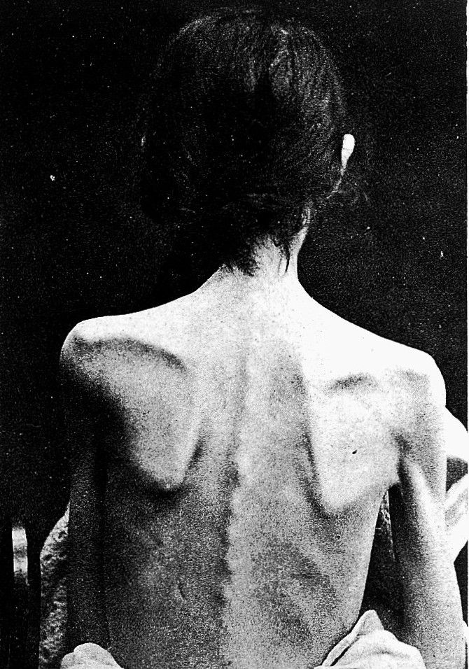
Výkyvy nálady
  omezení sociálních kontaktů
  narušeno je soustředění
Osobnostní rysy narcismu a perfekcionismu
  pacienti popírají závažnost příznaků
  tendence lhát a manipulovat s okolím
nízké sebevědomí
  výkonové zaměření - být nejlepší
zvýšená úzkostnost, vnitřní nejistota

Slide 11
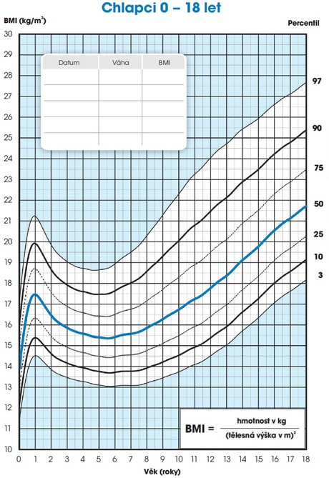
Tělesná hmotnost
  15% pod předpokládanou
  či BMI pod 17,5
Snižování hmotnosti
  restrikcí stravy (restriktivní typ)
  zvracení či užívání laxativ, diuretik, anorektik (purgativní typ)

Slide 12
Endokrinní porucha
  amenorhea (vyjma užívání HAK) – chybění 3 po sobně jdoucích menstruací
    primární amenorhea
    sekundární amenorhea
  ztráta sex. zájmu a potence
  opoždění či zastavení vývoje sekundárních pohlavních znaků u prepubertálních pac.
  změny hladin sérových hormonů
    ↑ kortisol
    sekundární hypotyreóza

Slide 13
Celoživotní prevalence
  0,5-2,2% u žen
  0,3% u mužů
Mnoho případů klinicky nerozpoznáno
  odhaduje se, že praktickými lékaři je odhaleno jen 45% pacientů
Vývoj
  rozvoj mezi 12-15 lety
  1. hosp. nejčastěji mezi 15 a 19 lety
  někdy hosp. již od 9 let

Slide 14
Opakované vystavení nepříznivým životním událostem
  typická rodinná konstelace
    dominantní a hyperprotektivní matka
    emočně vzdálený a pasivní otec
  vleklé problémy v rodině
  tlak na výkon
  rivalita se sourozencem

Slide 15
Průběh variabilní
  epizoda s úzdravou
    úplná remise 19%
  epizody opakující se mnoho let
    parciální remise až 60%
  dlouhodobý chronifikovaný průběh
    nepříznivý invalidizující průběh 21%
Mortalita
  > 10% (maligní arytmie, dokonané suicidium)

Slide 16
Komorbidity
Depresivní syndrom
  sekundární příznak podvýživy
Úzkostné poruchy
Obsedantně kompulzivní porucha
  vtíravé a ovládavé myšlenky na udržení podváhy
  nutkání cvičit s excesivním cvičením

Slide 17
Zdravotní komplikace MA
Nepřítomnost pocitů (interoceptivní senzitivita je snížená)
  sytosti
    neschopnost rozlišit dávku potravy
  hladu
  pocitů únavy
  snížená citlivost k bolestivým podnětům
Korová atrofie
  porucha kognitivních funkcí („nutriční encefalopatie“) s emoční labilitou

Slide 18
Kardiovaskulární systém I
  bradykardie při vagové hyperaktivitě
  snížená odpověď na fyzickou zátěž
  snížená hmotnost myokardu
  riziko maligní arytmie či akutního srdečního selhání
    zvl. u purgativního typu MA
      riziko minerálové dysbalance
    příčina 1/3 úmrtí

Slide 19
GIT
  hypomotilita se zpomalením pasáže GIT
    zpomalené vyprazdňování žaludku (pocit tíže)
    zácpa a nadýmání
    k úpravě motility dochází do 2 týdnů od navýšení příjmu potravy
  zbytnění slinných žláz ze zvracení či hladu
  eroze zubů ze zvracení
    ztráta skloviny a dentinu na povrchu zubů – umocněné čištěním zubů po zvracení

Slide 20
Osteoporóza
  neuroendokrinní útlum osteoblastogeneze a aktivace adipogeneze v kostní dřeni
  ↑ kortizolu přispívá k útlumu kostní novotvorby
  nález u 50% pacientek na denzitometrii
  léčba
    spontánní úprava po navýšení hmotnosti
    suplementace Ca a vit.D bez výraznějšího efektu

Slide 21
Mateřství
  Perinatální komplikace
    zvýšené riziko perinatální mortality
    během těhotenství vyšší úzkostnost a deprese
    častější poporodní deprese
    vztahové problémy s novorozenci
  Asistovaná reprodukce
    1/3 až 1/2 klientek s PPP
      často klientky potíže s PPP nepřiznávají
      před zahájením by měla být vyléčena z PPP
      někdy neujasnění vztah k těhotenství – chtějí vyhovět partnerovi

Slide 22
Léčba malnutrice
Realimentace zahajovaná
  50% denní dávky: prevence refeeding syndromu
Kombinovaná výživa
  enterální
    nasogastrická sonda
    sipping: popíjení nutričních doplňků
    snaha o p.o. příjem stravy
  parenterální
    systém „all in one“ (Kabiven) do centrální žíly

Slide 23
Refeeding syndrom
Vzniká rychlou realimentací
  zvýšená sekrece inzulinu stimuluje vstup glukózy do buněk
    Glukóza sebou táhne do buněk fosfáty, K a Mg
  spotřeba fosfátů na tvorbu ATP
Nespecifické příznaky
  zmatenost, agitovanost či únava
  křeče, rhabdomyolýza
  arytmie : riziko náhlé smrti, K-P selhání
Prevence
  laboratorní kontroly
    sérum, odpady minerálů v moči/24hod
  hradit P, K, Mg

Slide 24
Farmakoterapie
Antidepresiva: mirtazapin, trazodon, SSRI
  terapie depresivních poruchu, OCD, úzkostných poruch
Anxiolytika: BZD
  krátkodobě k překonání strachu z tloušťky, výčitek po jídle
Antipsychotika
  Olanzapin: u závažnějších těžko ovlivnitelných případů s např. excesivním cvičením, masivní úzkostí
  Sulpirid: při pocitech plnosti po jídle

Slide 25
Diagnostické kritéria mentální bulimie podle MKN-10
neustálé zabývání se jídlem, neodolatelná touha po jídle, záchvaty přejídání
kompenzatorní snaha o redukci váhy - zvracení, zneužívání laxativ, hladovky…
patologický strach z tloušťky
obvykle jejich váha nepřekračuje hranici podváhy nebo podvýživy

Slide 26
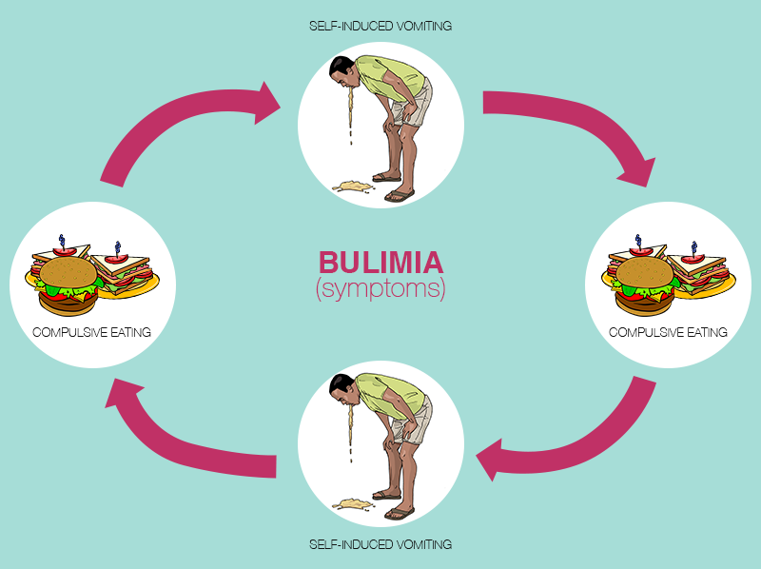

Slide 27
Neustálé zabývání se jídlem
  neodolatelná touha po jídle
  epizody přejídání velkých dávek jídla
Snaha potlačit „výkrmný“ účinek jídla
  období hladovění
  vyprovokované zvracení
  laxativa, anorektika, diuretika
Chorobný strach z tloušťky
  váhový práh

Slide 28
Celoživotní prevalence
  1,1-2,8% u žen
  0,1-0,2% u mužů
Mnoho případů klinicky nerozpoznáno
  odhaduje se, že praktickými lékaři je odhaleno
  pouze 12% pacientů
Počátek
  mezi 16 a 25 lety (později než u MA)

Slide 29
Impulzivní typ
  Impulzivita - nedostatek rozvahy, jednají bez přemýšlení:
    pocit snížené sebekontroly, nezdrženlivost
    snaha redukovat nepříjemné pocity
    sebeobviňování, stud
Sklony k
  alkoholismu, užívání drog (časté předávkování)
  sebepoškozování, suicidální pokusy
  sexuální nezdrženlivost, drobné krádeže

Slide 30
Kompulzivní typ: časté předchorobí MA
  Perfekcionismus (aby vše bylo tak jak má být):
    nízké sebevědomí
    výkonové zaměření - být nejlepší (zhubly nejvíce)
  Obsedantně-kompulzivní osobnost (zvýšeně úzkostná, vnitřní nejistota):
    myšlenky na jídlo
    excesivní cvičení
  Nespokojenost s vlastním tělem, kult štíhlosti

Slide 31
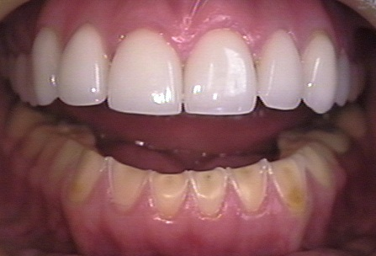
Zdravotní komplikace
Minerálový rozvrat
  excesivním zvracením, užíváním diuretik, přepíjením
  tetanie, epileptoformní záchvaty
  arytmie, náhlá srdeční smrt
Zvracení
  eroze zubů
  esofagitida

Slide 32
Léčba
Velká část nevyhledá odbornou pomoc
  hospitalizace až u závažnějších případů
  přichází pro depresi, po parasuicidech
Psychoterapie
  častěji bývají motivování ke spolupráci
  účinná KBT

Slide 33
Antidepresiva
  Fluoxetin (Deprex, Prozac, Fluzac) 60mg/den
    samotná depresivní porucha 20mg/den
  Fluvoxamin (Fevarin) 200mg/den:
    samotná depresivní porucha 50mg/den
Účinek
  snížení četnosti přejídání a zvracení
  účinný na komorbidity (deprese, úzkostné poruchy)

Slide 34
Zneužívání laxativ
zneužívána k
  léčbě chronické zácpy
  snížení hmotnosti
dělení laxativ
  osmotická: zvětšením objemu podpoří peristaltiku
    laktulóza
  kontaktní: drážděním sliznice sníží vstřebávání
    Sennový list, picosulfát (Gutalax, Laxygal)
  při delším abusu akcentace zácpy
výskyt
  přiznává 10% pacientů
  odhadováno u 50% pacientů
léčba
  nevysadit naráz
    zhoršení zácpy, nadýmání, bolesti břicha
    náhlý přírůstek hmotnosti z retence tekutin a solí s otoky
  postupné snižování dávky
  přechod z kontaktních na osmotická laxativa

Slide 35
Psychogenní přejídání
Bažení (craving) po jídle a přejídání
  trýznivý pocit ztráty kontroly nad příjmem jídla (sní velké dávky jídla během krátké doby)
  pod vlivem maladaptivního zpracování stresových situací
Bez kompenzačních mechanismů
  nezvrací
  necvičí
  nehladoví (ale mohou neúspěšně držet diety)

Slide 36
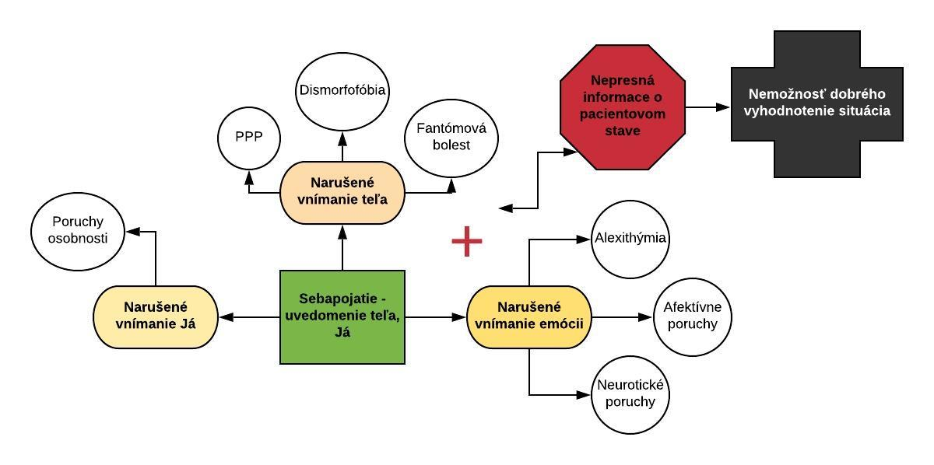
Teoretické modely PPP

Slide 37
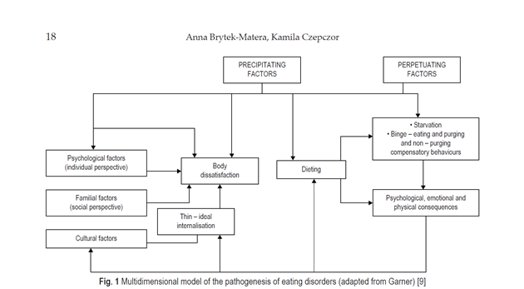

Slide 38
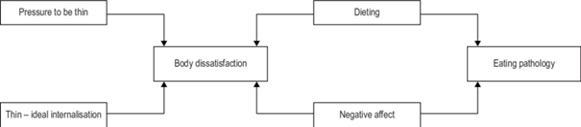
Sticeho model dvojí cesty

Slide 39
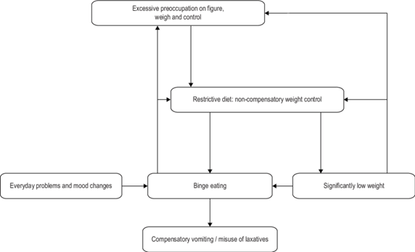
Transdiagnostická teoria PPP

Slide 40
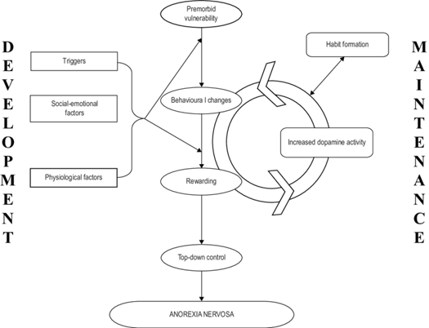
Teoria odměn u PPP

Slide 41
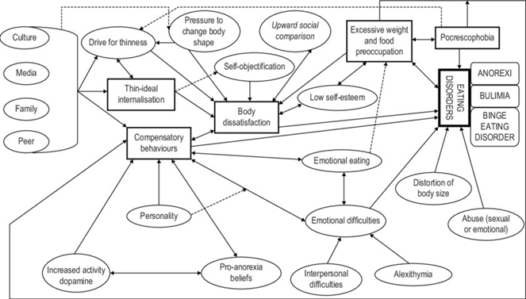
Transteoretický model PPP

Slide 42
Literatura
  Papežová H et al.: Spektrum poruch příjmu potravy, Grada 2010
  Treasure J et al.: Eating disorders, Lancet 2010; 375:583-93
  WHO: Duševní poruchy a poruchy chování, Psychiatrické centrum Praha 2000
  Krch F: Poruchy příjmu potravy, Grada 2005

